Slide 1
KORO 교육 자료
TEL: (032) 234-5300
FAX: (032) 234-5320
HTTP:WWW.KORO.CO.KR
E-MAIL:KORO@KORO.CO.KR

Slide 2
목 차
ROBOT 제어기의 구조 및 역할
1-1. ROBOT 제어기 사양
1-2. ROBOT 제어기 구성도
1-2. ROBOT 제어기 역할
2. ROBOT 사용 방법
2-1. Command 설명
2-1-1. command formats
2-1-2. command 상세설명
2-2. Teaching pendent 설명
2-3. robot teaching 실습
3. ROBOT ERROR 분석 및 조치
3-1. Robot error 분석
3-2. PM 방법 및 CHECK 항목
<<number>>

Slide 3
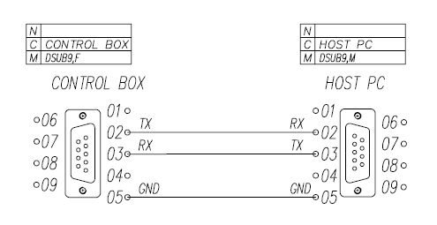
1-1. ROBOT 제어기 사양
항 목 | 사 양
전원 사양 | AC 110V 10A, AC 220V 15A(X-AXIS 20A)
사용 온도 및 습도 | 10~+80℃ / 1-~90% RH
접지 | 3종 접지
본체 중량 | 10kg
통신 방식 | RS232C/ 9600bps,8bit data bit,1bit stop bit
사용 명령어 | KORO ROBOT COMMAND
Robot POSITION TEACHING | TEACHING CONSOLE
사용 PORT | 8 STAGE (16 STAGE,56 STAGE)
<<number>>

Slide 4
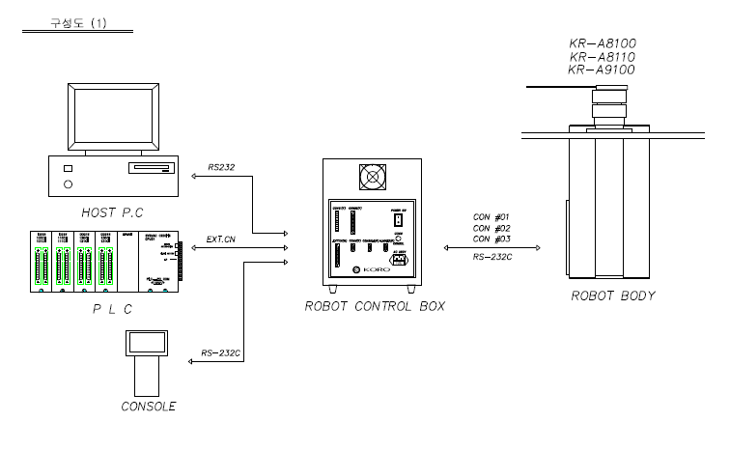
1-2. ROBOT 제어기 구성도
1-2-1. SINGLA 제어기 구성도
<<number>>

Slide 5
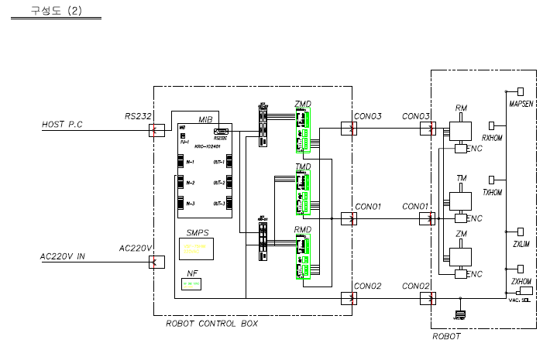
1-2. ROBOT 제어기 구성도
1-2-2. SINGLA 제어기 내부 구성도
<<number>>

Slide 6
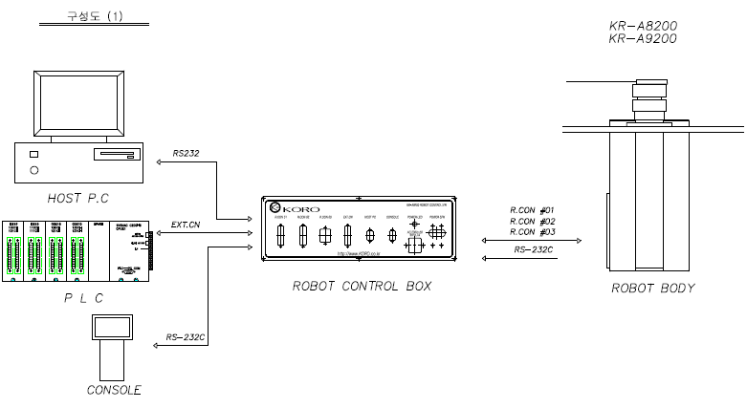
1-2. ROBOT 제어기 구성도
1-2-3. DUAL 제어기 구성도
<<number>>

Slide 7
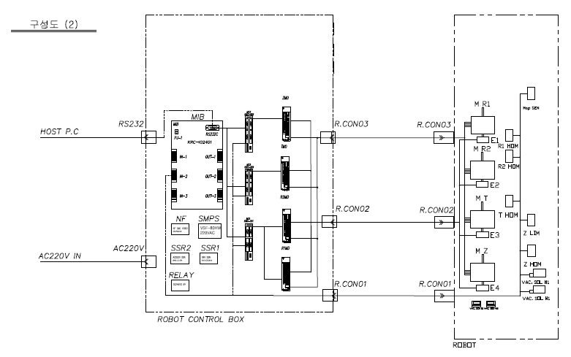
1-2. ROBOT 제어기 구성도
1-2-4. DUAL 제어기 내부 구성도
<<number>>

Slide 8
2. ROBOT 사용 방법
2-1. COMMAND 설명
Koro robot command는 서술형 영문 약어로 구성되어있으며,
ACTION COMMAND, SET COMMAND, REQUEST & RESPONSE 명령어로 구성되어 있으며, 모든 명령 어 처리완료 후 Robot은 Host에 Status를 전송한다
2-1-1. Command formats
RS232 통신 제어는 9600bps, 8bit data, 1 stop bit를 기본설정을 가지며,
data 전송시 Host는 명령어 마지막 문자를 <CR>로 전송해야 하며, Robot은 Response시 마지막 문자로 ‘K'<CR><LF> or 0100000000000016<CR><LF>를 전송한다.
Format 1;
▷To Robot : (ID)(명령어)(sp)(data)<CR>
▷To host : (ID)adcdefghijklmno<CR><LF>
Format 2;
▷To Robot : (ID)(명령어)(sp)(data)<CR>
▷To host : K<CR><LF>
Format 3;
▷To Robot : signal
▷To host : signal
<<number>>

Slide 9
2. ROBOT 사용 방법
Ex) Format 1 COMMAND 설명
2014-03-05 17:52:43.797[SEND] 0APP 0101<CR>
2014-03-05 17:52:44.657[RECV] 0100000000000001<CR><LF>
2014-03-05 17:52:45.124[SEND] 0GET 0101<CR>
2014-03-05 17:52:48.799[RECV] 0101100000010001<CR><LF>
2014-03-05 17:52:49.251[SEND] 0PUT 0325<CR>
2014-03-05 17:52:54.200[RECV] 0100000000000003<CR><LF>
<<number>>

Slide 10
2. ROBOT 사용 방법
Ex) Format 2 COMMAND 설명
2014-03-05 17:52:43.797[SEND] 0APP 0101<CR>
2014-03-05 17:52:43.835[RECV] K<CR><LF>
2014-03-05 17:52:44.292[SEND] 0RSTS<CR> << 상태 물어보는 명령어
2014-03-05 17:52:44.314[RECV] 0110000000000000<CR><LF>
2014-03-05 17:52:44.644[SEND] 0RSTS<CR>
2014-03-05 17:52:44.657[RECV] 0100000000000001<CR><LF>
2014-03-05 17:52:45.124[SEND] 0GET 0101<CR>
2014-03-05 17:52:45.162[RECV] K<CR><LF>
2014-03-05 17:52:45.652[SEND] 0RSTS<CR>
2014-03-05 17:52:45.675[RECV] 0110000001000001<CR><LF>
2014-03-05 17:52:45.988[SEND] 0RSTS<CR>
2014-03-05 17:52:46.010[RECV] 0110000001000001<CR><LF>
2014-03-05 17:52:46.340[SEND] 0RSTS<CR>
2014-03-05 17:52:46.376[RECV] 0110000001000001<CR><LF>
2014-03-05 17:52:46.692[SEND] 0RSTS<CR>
2014-03-05 17:52:46.717[RECV] 0111000001010001<CR><LF>
2014-03-05 17:52:47.044[SEND] 0RSTS<CR>
2014-03-05 17:52:47.050[RECV] 0111000001010001<CR><LF>
2014-03-05 17:52:47.412[SEND] 0RSTS<CR>
2014-03-05 17:52:47.417[RECV] 0111000001010001<CR><LF>
2014-03-05 17:52:47.747[SEND] 0RSTS<CR>
2014-03-05 17:52:47.772[RECV] 0111100000010001<CR><LF>
2014-03-05 17:52:48.099[SEND] 0RSTS<CR>
2014-03-05 17:52:48.121[RECV] 0111100000010001<CR><LF>
2014-03-05 17:52:48.435[SEND] 0RSTS<CR>
2014-03-05 17:52:48.457[RECV] 0111100000010001<CR><LF>
2014-03-05 17:52:48.771[SEND] 0RSTS<CR>
2014-03-05 17:52:48.799[RECV] 0101100000010001<CR><LF>
<<number>>

Slide 11
2. ROBOT 사용 방법
2014-03-05 17:52:49.251[SEND] 0PUT 0325<CR>
2014-03-05 17:52:49.289[RECV] K<CR><LF>
2014-03-05 17:52:49.699[SEND] 0RSTS<CR>
2014-03-05 17:52:49.721[RECV] 0111100000010000<CR><LF>
2014-03-05 17:52:50.051[SEND] 0RSTS<CR>
2014-03-05 17:52:50.073[RECV] 0111100000010000<CR><LF>
2014-03-05 17:52:50.387[SEND] 0RSTS<CR>
2014-03-05 17:52:50.409[RECV] 0111100000010000<CR><LF>
2014-03-05 17:52:50.723[SEND] 0RSTS<CR>
2014-03-05 17:52:50.745[RECV] 0111100000010000<CR><LF>
2014-03-05 17:52:51.075[SEND] 0RSTS<CR>
2014-03-05 17:52:51.097[RECV] 0111100000010000<CR><LF>
2014-03-05 17:52:51.410[SEND] 0RSTS<CR>
2014-03-05 17:52:51.441[RECV] 0111100001010003<CR><LF>
2014-03-05 17:52:51.747[SEND] 0RSTS<CR>
2014-03-05 17:52:51.769[RECV] 0111100001010003<CR><LF>
2014-03-05 17:52:52.098[SEND] 0RSTS<CR>
2014-03-05 17:52:52.120[RECV] 0111100001010003<CR><LF>
2014-03-05 17:52:52.435[SEND] 0RSTS<CR>
2014-03-05 17:52:52.458[RECV] 0110100001000003<CR><LF>
2014-03-05 17:52:52.786[SEND] 0RSTS<CR>
2014-03-05 17:52:52.808[RECV] 0110100001000003<CR><LF>
2014-03-05 17:52:53.122[SEND] 0RSTS<CR>
2014-03-05 17:52:53.144[RECV] 0110100000000003<CR><LF>
2014-03-05 17:52:53.490[SEND] 0RSTS<CR>
2014-03-05 17:52:53.512[RECV] 0110100000000003<CR><LF>
2014-03-05 17:52:53.842[SEND] 0RSTS<CR>
2014-03-05 17:52:53.849[RECV] 0110100000000003<CR><LF>
2014-03-05 17:52:54.179[SEND] 0RSTS<CR>
2014-03-05 17:52:54.200[RECV] 0100000000000003<CR><LF>
<<number>>

Slide 12
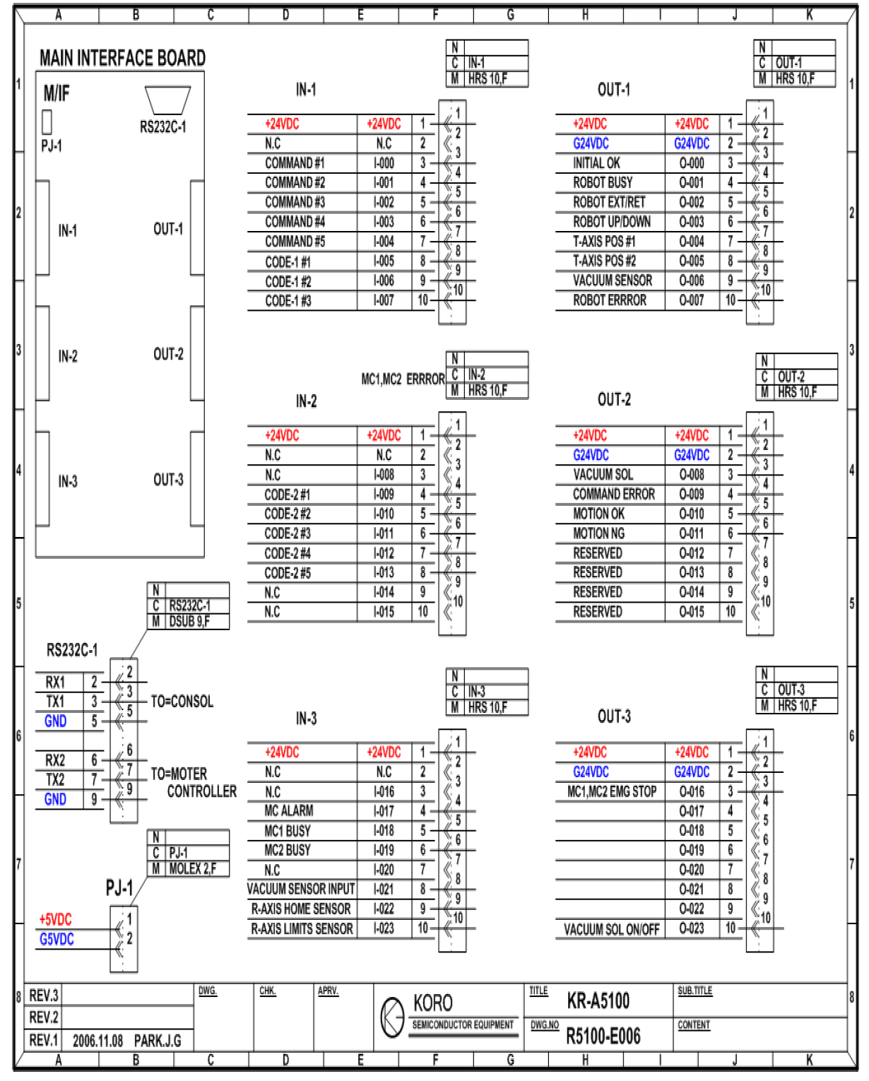
2. ROBOT 사용 방법
Ex) Format 3 COMMAND 설명
<<number>>

Slide 13
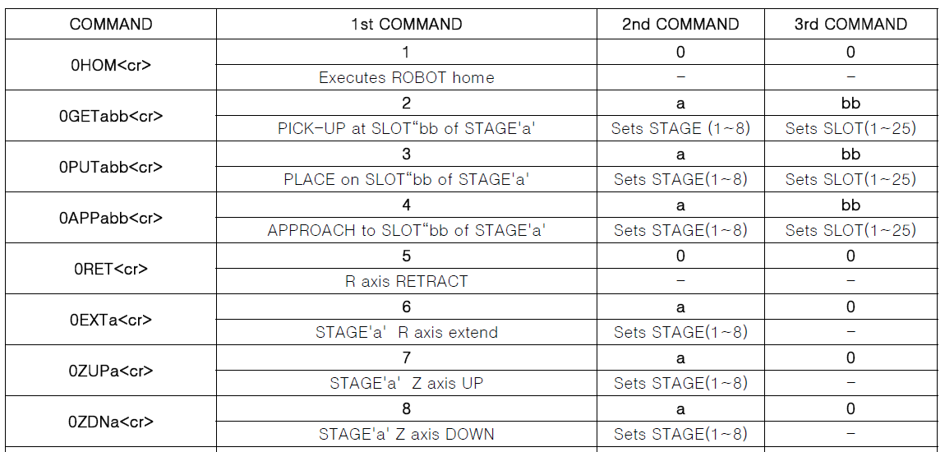
2. ROBOT 사용 방법
<<number>>

Slide 14
2. ROBOT 사용 방법
2-1-1-1. ACTION 명령 FORMATS
Action 명령어는 Robot의 각각의 부분의 단일Motion과 Robot의 Pick-Up & Place등을 1Cycle Motion으로 수행하며, Robot Teaching Data 또는 사용자의 Parameter 설정에 따라 그 Motion 범위 는 달라진다.
명령 수신 후 Robot은 Robot Status를 Host에 전송한다
Ex1) To robot : 0HOMA<CR> A-AXIS
0HOM<CR> ALL-AXES
=> Robot은 A, B, T, Z, X축 순으로 Homing을 실행한다.
To host : K<CR><LF>를 전송.
Ex2) To robot : 0GET<SP>0102A<CR>
=> 1st Stage의 2번째 slot의 Wafer를 A-Arm 으로 Pick-up.
To host : K<CR><LF>를 전송.
Ex3) To robot : 0EXT<SP>10A<CR>
=> 10th Stage에서 ARM A-Arm Extend.
To host : K<CR><LF>를 전송.
<<number>>

Slide 15
2. ROBOT 사용 방법
2-1-1-2. SET 명령 FORMATS
Parameter Set 명령어는 사용자의 설정 시 필요하며 Robot이 동작하기 위한 기준이 된다.
설정하지 않은 경우 Robot의 Default값에 의하여 Robot은 동작한다
Ex1) To robot : 0SUD<SP>01001000<CR>
=> 1st stage의 Z-axis Up & Down 동작범위를 1000으로 설정.
To host : K<CR><LF>를 전송.
Ex2) To robot : 0SPD<SP>01A001000002000010000020000<CR>
=> 1st Stage의 A, T, Z, X 축 위치를 1000, 2000, 10000, 20000으로 설정.
To host : K<CR><LF>를 전송.
<<number>>

Slide 16
2. ROBOT 사용 방법
2-1-1-3. REAUEST&RESPONS 명령 FORMATS
Request & Response 명령어는 Robot Status, Robot의 현재 Position, 각 Setting값을 Host에 전송한다
Ex1) To robot : 0RPR<CR>
=> Robot의 현재 Position를 Host에 전송 요청.
To host : RA+000000<SP><CR>
RB+000000<SP><CR>
TT+000000<SP><CR>
ZZ+000000<SP><CR>
XX+000000<SP><CR><LF>
Ex2) To robot : 0RUD<SP>01<CR>
=> 1st stage의 Z-axis up & down 동작범위를 Host에 전송 요청.
To host : ZX01<SP>000000<CR><LF>
<<number>>

Slide 17
2. ROBOT 사용 방법
2-1-2. COMMAND 상세 설명
2-1-2-1. Action command
1) 0HOM<CR> Robot Home 실행.
2) 0GET<SP>aabbc<CR> Pick-up 실행.
3) 0PUT<SP>aabbc<CR> Place 실행.
4) 0APP<SP>aabbc<CR> Approach 실행.
5) 0RET<SP>a<CR> A,B축 Retract 실행.
6) 0EXT<SP>aab<CR> A,B축 Extend 실행.
7) 0ZUP<SP>aa<CR> Z축 Up 실행.
8) 0ZDN<SP>aa<CR> Z축 Down 실행.
9) 0THA<SP>abbbbbb<CR> A축 상대좌표 Moving 실행.
10) 0THB<SP>abbbbbb<CR> B축 상대좌표 Moving 실행.
11) 0THT<SP>abbbbbb<CR> T축 상대좌표 Moving 실행.
12) 0THZ<SP>abbbbbb<CR> Z축 상대좌표 Moving 실행.
13) 0THX<SP>abbbbbb<CR> X축 상대좌표 Moving 실행.
14) 0MAA<SP>aaaaaa<CR> A축 절대좌표 Moving 실행.
15) 0MAB<SP>aaaaaa<CR> B축 절대좌표 Moving 실행.
16) 0MAT<SP>aaaaaa<CR> T축 절대좌표 Moving 실행.
17) 0MAZ<SP>aaaaaa<CR> Z축 절대좌표 Moving 실행.
<<number>>

Slide 18
2. ROBOT 사용 방법
18) 0MAX<SP>aaaaaa<CR> X축 절대좌표 Moving 실행.
19) 0VOa<SP>b<CR> Vacuum Sol v/v On / Off 실행.
20) 0EMG<CR> Robot Emergency stop 실행.
21) 0STOP<CR> Robot Stop 실행.
22) 0PAUSE<CR> Robot의 동작을 일시적으로 멈춤.
23) 0RESUME<CR> PAUSE에 의해 정지된 Robot의 동작을 재개함.
24) 0MAP<SP>aabb<CR>.mapping 실행
25) 0MSOa<CR>.mapping sensor power on/off실행
<<number>>

Slide 19
2. ROBOT 사용 방법
2-1-2-2. Set Command
1) 0SET<SP>aab<CR> Current Position Save.
2) 0SPD<SP>aabccccccddddddeeeeeeffffff<CR> Stage Position Set.
3) 0SWF<SP>aa<CR> Wafer Size Set.
4) 0SPT<SP>aabbbbbb<CR> Stage Z축 Slot Pitch Set.
5) 0SWT<SP>aabbbb<CR> Wafer Thickness set
6) 0SLMT<SP>aabbbbbb<CR> Mapping 정상wafer 영역 set.
7) 0SUD<SP>aabbbbbb<CR> Stage Z축 Up/Down Set.
8) 0SPM<SP>abcdefg<CR> Set parameter.
9) 0SSP<SP>abcdefghi<CR> Speed Set.
10) 0SMP<SP>aabbbb<CR> Wafer를 Place 할 때 마이너스 값 Set .
11) 0SSN<SP>aabb<CR> Stage slot Set
<<number>>

Slide 20
2. ROBOT 사용 방법
2-1-2-3. REAUEST&RESPONS command
1) 0RSTS<CR> Robot Status Request.
2) 0RPR<CR> Robot 현재 Position Request.
3) 0RPD<SP>aa<CR> Stage Position Data Request.
4) 0RUD<SP>aa<CR> Stage Z축 Up / Down Data Request.
5) 0RPT<SP>aa<CR> Stage Z축 Slot Pitch Data Request.
5.1) 0RLMT<SP>aa<CR> Mapping 정상 Wafer 영역 Data Request.
6) 0RWF<CR> Wafer Size Request.
7) 0RWT<SP>aa<CR> Wafer Thickness Request.
8) 0?<CR> Robot Name & Version Request.
9) 0RSP<CR> A/B, T, Z, X축 Speed Request.
10) 0RPM<CR> Parameter Data Request.
11) 0RSI<CR> Input Status Request.
12) 0RSN<CR> Stage Slot Data Request.
13) 0MAPT<CR> Mapping Teaching data Request.
14) 0MAP<SP>R<CR> Mapping 결과 data request.
15) 0SMP<CR> 마이너스 PUT DATA Request
<<number>>

Slide 21
2. ROBOT 사용 방법
2-2. teaching pendent 설명
2-2-1. teaching pendent 사양
항 목 | 사 양
전원 사양 | DC 5V /1A
사용 온도 및 습도 | 10~+80℃ / 1-~90% RH
LED 사양 | 16*4/ BLAK LIGHT GREEN
CONTROL BOARD | RTC-203
통신 방식 | RS232C/ 9600bps,8bit data bit,1bit stop bit
사용 명령어 | KORO ROBOT COMMAND
제어방식 | RS232C 통신방식
<<number>>

Slide 22
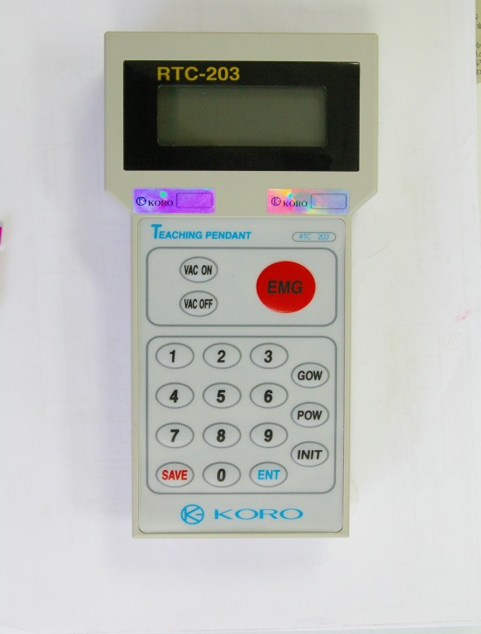
2. ROBOT 사용 방법
2-2-2. CONNECTOR PIN MAP
D-SUB 9PIN FEMALE
1) N.C
2) RECEIVE DATA
3) TRANSFER DATA
4) N.C
5) SIGNAL GND
6) N.C
7) N.C
8) +5VDC
9) G5VDC
2-2-3. KEY 설명
1) VAC ON => Vacuum On
2) VAC OFF => Vacuum Off
3) 0~9 => 명령 선택, Value입력.
4) SAVE => 명령을 실행,Stage저장.
5) BS => 이전화면으로 이동.
6) GET => GET화면으로 바로 이동.
7) PUT => PUT화면으로 바로 이동.
8) APP => APP화면으로 바로 이동.
9) EMG => ROBOT STOP
<<number>>

Slide 23
2. ROBOT 사용 방법
2-3. ROBOT TEACHING 실습
PC를 이용하여 robot command 명령어 사용 방법 실습
Console 이용 하여 robot teaching 방법 실습.
<<number>>

Slide 24
3. ROBOT ERROR 분석 및 조치
3-1. ROBOT ERROR 분석
3-1-1. ROBOT ERROR CODE 분석 방법
0RSTS<CR> → Robot Status Request.
;to host : 0abcdefghijklmno<CR><LF>
1> 0 => robot ID
2> a => '1' → Robot Initial 완료, '0' → Not Initial
※ Home실행후 ‘1’로 변환, Robot Error, Emg Stop시 '0’으로 변환.
3> b => '1' → Robot Busy. '0' → Robot Stand-By.
4> c => '1' → Vacuum Sol v/v #1 On, '0' → Off.
5> d => '1' → Vacuum Sensor #1 On, ‘0' → Off.
※ Vaccum Sensor는 실시간으로 Check, 표시됨.
6> e => '1' → Vacuum Sol v/v #2 On, '0' → Off. (DUAL 사용)
7> f => '1' → Vacuum Sensor #2 On, '0' → Off. (DUAL 사용)
※ Vaccum Sensor는 실시간으로 Check, 표시됨.
8> g => 10의 자리 error 상태 표시.
9> h => 1의 자리 error 상태 표시
※ Eerror table 참조
10> i => '1' → A - Arm Extend, '0' → A - Arm Retract.
11> j => '1' → B - Arm Extend, ‘0’ → B – Arm Retract. (DUAL 사용)
12> k => '1' → Z – Up, '0' → Z - Down.
13> l => '1' → Robot Pause 상태, '0' → Normal.
14> m => '1' → Robot Stop 상태, '0' → Normal.
15> n => Stage Number 10의 자리 (0~9)
16> o => Stage Number 1의 자리 (0~9)
<<number>>

Slide 25
3. ROBOT ERROR 분석 및 조치
3-1-2. Robot error code table
0PERATION ERROR
00 | NO ERROR
01 | NOT HOME
02 | UNAVALUE COMMAND
03 | NOT GET WAFER
04 | NOT PUT WAFER
05 | OVER SLOT NUMBER
CONDITION ERROR
10 | SIDE DOOR OPEN
11 | PAUSE ON
12 | STOP ON
20 | DLP1 CLOSE
21 | DLP2 CLOSE
22 | DLP3 CLOSE
23 | DLP4 CLOSE
24 | DLP5 CLOSE
<<number>>

Slide 26
3. ROBOT ERROR 분석 및 조치
3-1-2. Robot error code table
MECHANICAL ERROR
30 | A(R)축 DRIVE ALARM
31 | B축 DRIVE ALARM
32 | T축 DRIVE ALARM
33 | Z축 DRIVE ALARM
34 | X축 DRIVE ALARM
35 | MOTION CONTROLLER ALARM
36 | MOTION CONTROLLER 통신 ALARM
37 | WAFER DROP ALARM
38 | MOTOR TORQUE ALARM
39 | FX DRIVE ALARM
40 | MAPPING NOT ALARM
41 | MAP R 통신 ALARM
44 | EMG ALARM
45 | EMG SENSOR ON ALARM
<<number>>

Slide 27
3. ROBOT ERROR 분석 및 조치
3-1-2. Robot error code table
MECHANICAL ERROR
50 | A(R)축 NOT BUSY ALARM
51 | B축 NOT BUSY ALARM
52 | T축 NOT BUSY ALARM
53 | Z축 NOT BUSY ALARM
54 | X축 NOT BUSY ALARM
55 | F축 NOT BUSY ALARM
56 | TZ축 NOT BUSY ALARM
57 | TZX축 NOT BUSY ALARM
50 | A(R)축 NOT BUSY ALARM
51 | B축 NOT BUSY ALARM
52 | T축 NOT BUSY ALARM
53 | Z축 NOT BUSY ALARM
54 | X축 NOT BUSY ALARM
55 | F축 NOT BUSY ALARM
<<number>>

Slide 28
3. ROBOT ERROR 분석 및 조치
3-1-3. Robot error 조치
3-1-3-1. operation error
1) NO ERROR
1-1) ERROR 없는 상태
2) NOT HOME
1-2) ROBOT HOME 안된 상태 HOME 실행.
3) UNAVALUE COMMAND
3-1) 잘못된 명령어가 발생되었을 경우
3-2) 통신 중 노이즈로 인하여 글자가 깨지는 경우
3-3) 프로토클이 맞지 않게 통신이 이루어 졌을 경우
4) NOT GET WAFER
4-1) WAFER PICK UP 할 때 VACCUM 값이 셋팅값 보다 낮은 경우
4-2) ROBOT WAFER 가지고 있는 경우
5) NOT PUT WAFER
5-1) ROBOT WAFER 없는 경우
6) OVER SLOT NUMBER
6-1) 0GET,0PUT ,0APP 동작명령어서 SLOT 잘못 되어 내려왔을 경우
<<number>>

Slide 29
3. ROBOT ERROR 분석 및 조치
3-1-3. Robot error 조치
3-1-3-2. CONDITION ERROR
1) SIDE DOOR OPEN ERROR
1-1) SIDE DOOR OPEN SENSOR ON 되었을 경우
2) PAUSE ON
2-1) PAUSE 시그널이 ON 되었을 경우
3) STOP ON
3-1) STOP 시그널이 ON 되었을 경우 발생
4) DLP1~5 CLOSE
4-1) DLP1~5 Door Close 되었을 경우에 0GET,0PUT 동작명령어시 발생
<<number>>

Slide 30
3. ROBOT ERROR 분석 및 조치
3-1-3. Robot error 조치
3-1-3-3. MECHANICAL ERROR
1) A~X축 DRIVE ALARM
1-1) A~X 축 DRIVE 에서 ALARM 발생
=> Control box 커버 open 하여 drive 무슨 alarm 발생되었는지 확인필요
2) MOTION CONTROLLER ALARM
2-1) MOTION CONTROLLER 불량으로 인하여 발생
2-2) DRIVE 에서 시그널 오 동작 으로 인하여도 발생
3) MOTION CONTROLLER 통신 ALARM
3-1) MAIN BOARD 와 통신 프로토클이 안 맞는 경우 발생
3) WAFER DROP ALARM
3-1) Robot wafer on상태에서 동작 중 wafer drop 되었을 경우
3-2) VACCUM 값이 떨어 졌을 경우 발생
4) MOTOR TORQUE ALARM
4-1) Robot run 진행 중 기구 부하로 인하여 발생
4-2) Robot run 진행 중 충돌로 인하여 발생
5) MAPPING NOT ALARM
5-1) MAPPING 명령어를 실행 하였는데 응답이 없을 경우 발생
<<number>>

Slide 31
3. ROBOT ERROR 분석 및 조치
3-1-3. Robot error 조치
3-1-3-3. MECHANICAL ERROR
6) MAP R 통신 ALARM
6-1) 0MAP R 명령어를 실행 하였는데 응답이 없을 경우 발생
=> Z-AXIS MOTION CONTROLLER 불량
7) EMG ALARM
7-1) Robot 동작 중 emg 시그널 및 0EMG 하였을 경우 발생
8) EMG SENSOR ON ALARM
8-1) EMG 시그널이 OFF 되었을 경우 발생
=> EMG SENSOR 확인 및 배선 확인
9) A~X 축 NOT BUSY ALARM
9-1) Robot 동작 실행 하였는데 각A~ X축 중 BUSY 시그널이 없는 상태
=> MOTION CONTROLLER 불량이거나 MAIN BOARD IN-PUT 불량
<<number>>

Slide 32
3. ROBOT ERROR 분석 및 조치
3-2. PM 방법 및 CHECK 항목
3-2-1. 일상점검
일상적으로 로봇의 동작 중 점검해야 할 항목 및 방법에 대하여 다음의 표에 나타내었습니다.
No | 점 검 항 목 | 점 검 방 법
1 | 위치결정 정도 변화 | 인덱싱 동작 중 웨이퍼 카세트와의 간섭 발생여부와 정지 상태에서 자세의 변화 등을 점검합니다.
2 | 소음과 진동 | 로봇이 동작 중일 때 이상소음이나 핸드선단의 진동 발생 여부를 점검합니다.
3 | 공압 상태 | 공압(부압) 라인에서의 압력 변화를 점검합니다. 로봇 몸체의 설치된 진공센서 값이 변화가 있는지를 점검합니다.
<<number>>

Slide 33
3. ROBOT ERROR 분석 및 조치
3-2. PM 방법 및 CHECK 항목
3-2-2. 3개월 점검
3개월의 주기로 점검해야 할 항목 및 방법에 대하여 다음의 표에 나타내었습니다. 로봇을 일시 정지시킨 후 확인하거나 수동동작모드 상태에서 각 축 별로 동작시키면서 해당항목을 점검합니다.
No | 점 검 항 목 | 점 검 방 법
1 | 로봇의 고정상태 | 로봇 고정용 볼트의 체결상태를 점검합니다.
2 | end effector의 고정상태 | 로봇 핸드부에 부착된 end effector의 체결상태를 점검합니다.
3 | 벨트 상태 | 로봇의 동작 중 Arm 내의 벨트에서 이상소음의 발생 여부를 점검합니다.
<<number>>

Slide 34
3. ROBOT ERROR 분석 및 조치
3-2. PM 방법 및 CHECK 항목
3-2-3. 6개월 점검
6개월의 주기로 점검해야 할 항목 및 방법에 대하여 다음의 표에 나타내었습니다.
No | 점 검 항 목 | 점 검 방 법
1 | 외부 케이블 커넥터 연결 상태 | 외부 커넥터의 체결상태 및 로봇 내부의 커넥터 연결 상태를 점검합니다.
2 | Arm 벨트 상태 | 벨트에 균열이나 마모정도를 관찰하고 벨트의 장력상태를 점검합니다.
<<number>>

Slide 35
3. ROBOT ERROR 분석 및 조치
3-2. PM 방법 및 CHECK 항목
3-2-4. 1년 점검
1년의 주기로 점검해야 할 항목 및 방법에 대하여 다음의 표에 나타내었습니다. 로봇을 정지시키고, 로봇의 몸체 커버를 분리한 후 다음의 항목들을 점검해 주십시오.
No | 점 검 항 목 | 점 검 방 법
1 | 벨트 상태 | 벨트 치형의 마모상태 및 분진 발생정도를 관찰하고, 장력을 확인하고, 비정상적일 경우 벨트를 교환하거나 장력을 조정합니다.
2 | 케이블 상태 | 구동부위의 케이블은 위치 이탈 및 마모상태를 관찰하고, 비정상적인 경우 교환하거나 조정합니다.
<<number>>

